Slide 1
ORIGIN
Carlos Liarte Navarro
cliarten@uoc.edu
Consultor: Vicenç Font Sagrista
Professor/a: responsible: Santi Caballe Llobet
Treball final de grau | Juny 20121
Grau d’Enginyeria Informàtica | Desenvolupament web
Notes:
NOTA:
· Bienvenida
· Decir el nombre de la plataforma
· Darte a conocer i decir la rama de la que forma el tfg.

Slide 2
QuÈ gestiona?
Absències.
Candidatures.
Posicions obertes.
Notes:
NOTA:
· Decir que gestiona basicamente la plataforma.
· Añadir otras gestiones.
· Roles que tiene la plataforma.

Slide 3
Metodologia
Notes:
NOTA:
Per al projecte s'ha treballat utilitzant una metodologia agile ja que es la que més s'ajusta al projecte.
Es va descartar realitzar un projecte en cascada per tal d'evitar canvis a final del projecte que triguessin massa a revertirse
Basicament amb aquesta metodologia el que es vol es aportar el maxim valor en cada entrega, modul o nova funcionalitat que es desenvolupi.
Com ve podem apreciar un cop realitzes el pla de cada modul llavors comences la roda passant per totes les fases i d'aquesta manera t'asegures que cada part del codi que puja a producció está testejat i verificat 100% ajustant-se als requisits defininits a l'inici del projecte.

Slide 4
Objectius
Maximitzar la producció de recursos humans.
Minimitzar la utilització d’eines ofimàtiques.
Reduir errors humans.
Agilitzar les incorporacions.
Visibilitat de l’estat de la plantilla.
Millorar la comunicació amb els candidats.
Augmentar la traçabilitat de les candidatures.
Notes:
NOTA:

Slide 5
Funcionals
No Funcionals
Gestió usuaris.
Gestió posicions obertes.
Gestió absències.
Gestió candidats.
Gestió departaments.
Notificacions interaccions plataforma.
Aplicació multi-idioma.
Aplicació responsiva.
Securització usuaris.
Requisits
Notes:
NOTA:
sdfsdfsdfsfdsdfsdfsdfsdfsdfsdfsdfsdf

Slide 6
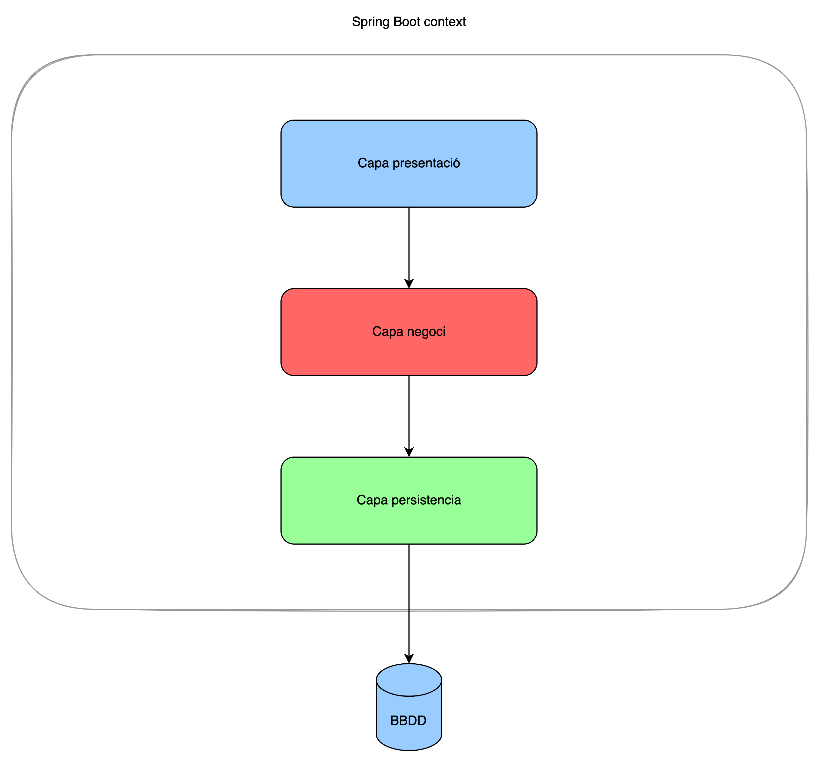
MVC
Arquitectura

Slide 7
TECNOLOGIES

Slide 8
Resultat

Slide 9
Push to main branch
Repositori
I
Desplegament
Enllaç
Activate deploy pipeline
https://originrrhh.herokuapp.com/login.xhtml
Deploy app on public domain

Slide 10
Cerques base de dades candidats.
Integració xarxes socials.
Automatitzar publicacions a xarxes socials.
Integració diferents plataformes de notificacions.
Visualització d’organigrames i objectius.
Millores a futur

Slide 11
Agilitzar les incorporacions.
Visibilitat de l’estat de la plantilla.
Millorar la comunicació amb els candidats.
Augmentar la traçabilitat de les candidatures.
Conclusions

Slide 12
Gràcies
Carlos Liarte Navarro
cliarten@uoc.edu
Notes:
NOTA:
Para cambiar la imagen de esta diapositiva, seleccione la imagen y elimínela. Después, haga clic en el icono Imágenes del marcador de posición para insertar su propia imagen.

